Slide 1
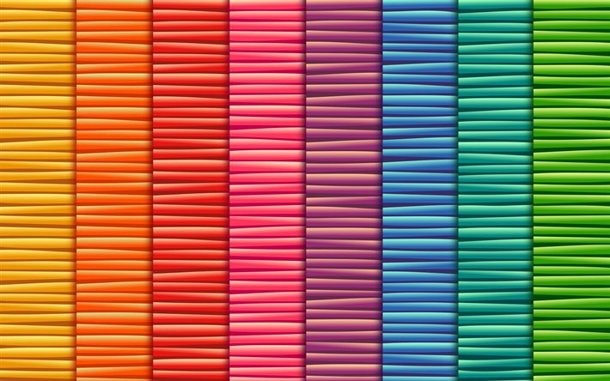
Estrategias de Educación Física en Educación Preescolar
Escuela Norma de Educación Preescolar del
Estado de Coahuila
Licenciatura en Educación Preescolar
Evidencia Trabajo Para Calificación Global
Alumna: Kathia Anahí Castañuela Salas
Docente: Jesús Armando Villanueva Villarreal
Circuito de Acción Motriz
https://youtu.be/mRjwmce9dJ0

